Slide 1
  Διακύμανση και τυπική απόκλιση των εκτιμητών

Slide 2


Πέρα από την αμεροληψία, μας ενδιαφέρει ιδιαίτερα και η μέτρηση της μέσης απόκλισης της εκτίμησης από την πραγματική τιμή κάθε παραμέτρου.
  Η διασπορά των εκτιμητών από την πραγματική τιμή μετράται με τη διακύμανση ή την τυπική απόκλιση των εν λόγω εκτιμητών
Αποδεικνύεται ότι η διακύμανση των εκτιμητών ισούται με:

Slide 3
οι παραπάνω τύποι δεν ισχύουν στην περίπτωση της ετεροσκεδαστικότητας.
Στις περισσότερες αναλύσεις ενδιαφερόμαστε για τον συντελεστή της μεταβλητής Χ
  όσο μεγαλύτερο είναι το μέσο τετραγωνικό σφάλμα σ², τόσο μεγαλύτερη θα είναι και η διακύμανση
    γεγονός που με τη σειρά του επαυξάνει το διάστημα εμπιστοσύνης του εν λόγω συντελεστή
  η αυξανόμενη μεταβλητότητα της μεταβλητής X,
    εκφράζεται με τον παρονομαστή του σχετικού τύπου ,
    μειώνει τη διακύμανση και
      επομένως συντελεί στην καλύτερη προσέγγιση της πραγματικής τιμής του εν λόγω εκτιμητή.

Slide 4




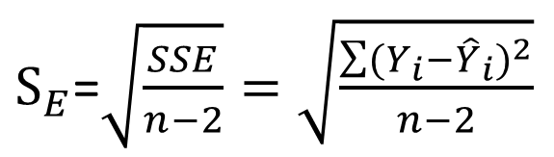
Στις εμπειρικές εφαρμογές, είναι ευνόητο ότι δεν είναι διαθέσιμη η πληθυσμιακή παράμετρος σ²
  εκτιμούνται, από το υπό μελέτη δείγμα, οι δειγματικές διακυμάνσεις και τυπικές αποκλίσεις των σχετικών παραμέτρων.Η δειγματική διακύμανση και τυπική απόκλιση των εκτιμητών είναι:
$S_{E}$=$\sqrt{\frac{SSE}{n−2}}=\sqrt{\frac{\sum{({Y_{i}−{\hat{Y}}_{i})}^{2}}}{n−2}}$

Slide 5


Συντελεστής Συσχέτισης
Ο συντελεστής συσχέτισης ρ εκφράζει το βαθμό και τον τρόπο της γραμμικής συνάφειας μεταξύ δυο μεταβλητών Υ και Χ.
Στην περίπτωση του πληθυσμού υπολογίζεται με τον τύπο:

Slide 6


Στην περίπτωση του δείγματος:
Στον αριθμητή βρίσκεται η ποσότητα
Να σημειωθεί ότι όταν δυο μεταβλητές Χ και Υ είναι ανεξάρτητες, τότε είναι και ασυσχέτιστες.
  Το αντίθετο δεν ισχύει, καθώς η συνδιακύμανση μετρά τη γραμμική συμμεταβολή και η μηδενική τιμή της δύναται να σημαίνει ότι οι μεταβλητές μπορεί να σχετίζονται μη γραμμικά.

Slide 7



Να υπολογιστεί η συνδιακύμανση στα δείγματα των μεταβλητών Υ και Χ.

Slide 8
Η τιμή της συνδιακύμανσης παρουσιάζει δυο βασικά προβλήματα κατά τη χρήση της
  α) εξαρτάται από τις μονάδες μέτρησης των μεταβλητών Y και X,
  β) δεν δίνει ξεκάθαρη εικόνα για το πραγματικό συγκριτικό μέγεθος της συμμεταβολής.
Λύση στο πρόβλημα δίνει ο συντελεστής συσχέτισης, ο οποίος παρουσιάζει μερικές πολύ χρήσιμες ιδιότητες.

Slide 9
Ιδιότητες συντελεστή συσχέτισης
Είναι καθαρός αριθμός, απαλλαγμένος από τις μονάδες μέτρησης.
Λαμβάνει τιμές από το -1 έως 1
  [-1, 0) αρνητική συσχέτιση, όσο πλησιάζει η τιμή στο 1 τόσο πιο ισχυρή είναι η συσχέτιση.
  0 δεν υπάρχει συσχέτιση.
  (0, 1] θετική συσχέτιση, όσο πλησιάζει η τιμή στο 1 τόσο πιο ισχυρή είναι η συσχέτιση.
  εάν η τιμή είναι 1 ή -1 η συσχέτιση είναι τέλεια και η σχέση παύει πλέον να είναι στατιστική, αλλά είναι συναρτησιακή, που σημαίνει ότι αν γνωρίζουμε την τιμή της μιας μεταβλητής μπορούμε να υπολογίσουμε την τιμή της άλλης.
Η τιμή και το πρόσημό του καθορίζονται από την τιμή και το πρόσημο της συνδιακύμανσης Cov(X,Y).

Slide 10
Κατά τη μελέτη της αλληλεξάρτησης των μεταβλητών και παρατηρήθηκαν τα εξής ζεύγη τιμών:

Slide 12
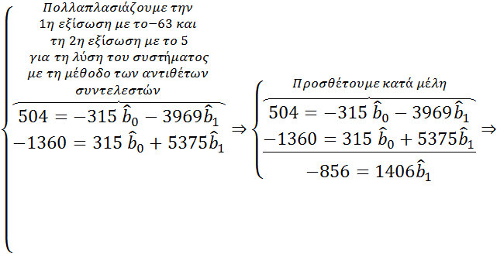


Slide 13


Αντικαθιστούμε το στην πρώτη εξίσωση για να βρούμε την τιμή του

Slide 14


Slide 15





Slide 16


γ)

Slide 17


Slide 18
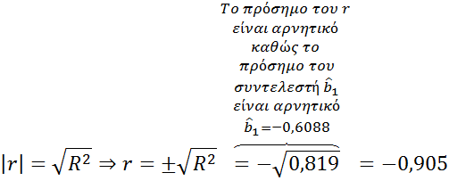
δ) Ο δείκτης συσχέτισης μπορεί να υπολογισθεί με δυο τρόπους:
1^{ος} τρόπος: Γνωρίζουμε ότι ισχύει:

Slide 19


2^{ος} τρόπος:

Slide 20
Από την υψηλή τιμή του συντελεστή συσχέτισης συνάγεται ότι η αλληλεξάρτηση των παραπάνω δύο μεταβλητών είναι υψηλή,
  ενώ από το πρόσημο συμπεραίνουμε ότι η κατεύθυνση της σχέσης είναι αρνητική,
    όταν αυξάνεται η μία μεταβλητή, μειώνεται η άλλη.
Σημειώνεται ότι ο συντελεστής συσχέτισης είναι στατιστικό μέτρο που μας πληροφορεί για τη συµµεταβολή των υπό εξέταση μεταβλητών και όχι για την ύπαρξη αιτιώδους σχέσης.

Slide 21
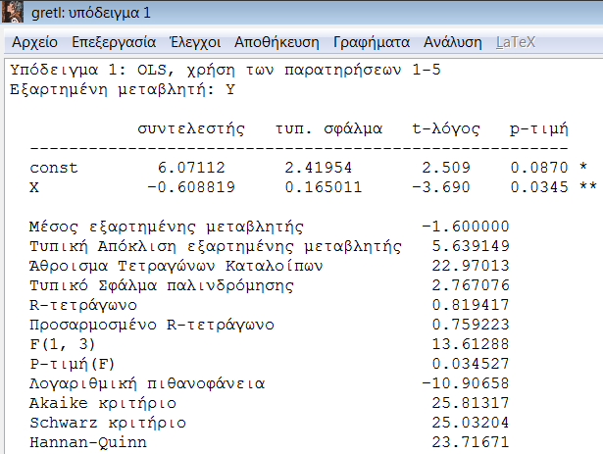

Slide 22
⬄
Η λύση του συστήματος μας δίνει

Slide 24
Μέσο τετραγωνικό σφάλμα
=2,03 τυπικό σφάλμα απόκλισης

Slide 25
=2,03 τυπικό σφάλμα απόκλισης
=3

Slide 26
SST = Σ
=80
SSR = SST-SSE = 80 – 12,4 =67,6
=0,85

Slide 27
Άσκηση: Κατά τη μελέτη της αλληλεξάρτησης των μεταβλητών και παρατηρήθηκαν τα εξής ζεύγη τιμών:
Υ | 2 | 4 | 6 | 7
Χ | 1 | 2 | 2 | 4

